Slide 1
Pertemuan 7 Ruslan Ramli
Kebijakan

Slide 2
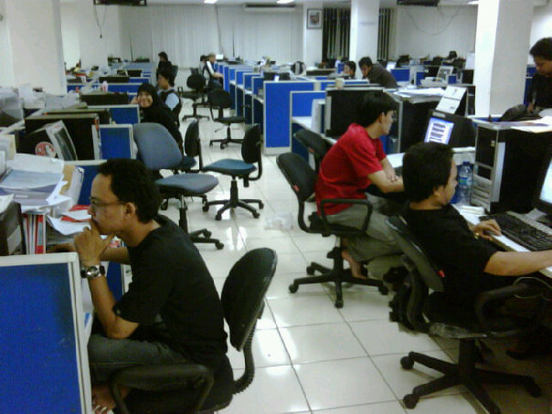

Slide 3
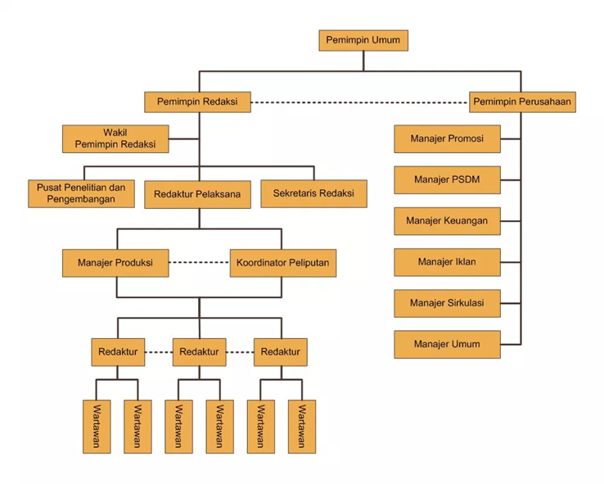

Slide 6
PEMIMPIN REDAKSI

Slide 7
Redaktur Pelaksana: membantu pemred secara teknis dalam di redaksi; koordinasi dgn redaktur utk agenda media, pengembangan isu, liputan, dll.
Staf Redaksi = editor/redaktur bertugas menyeleksi dan mengedit naskah yang siap publikasi. Biasanya pegang rubrik sbg“jabrik” (penanggung jawab) atau gatekeeper.
Reporter bertugas newshunting and newswriting.
Lay dan grafis, menangani desain grafis/setting/layout atau tata letak.

Slide 8
Poin penting di redaksi……

Slide 9
Kasus liputan……
Sepuluh rumah di kawasan Serpong siap dibongkar oleh petugas untuk pembangunan sebuah mal. Pemilik rumah protes karena biaya ganti rugi yang dijanjikan pengelola mal tidak sesuai kesepakatan. Saat tim eksekusi tiba di lokasi, mereka ngotot bertahan. Dengan bekal kwitansi pembelian rumah, mereka ogah digusur.
Ada dua warga bersengketa atas sebidang tanah seluas 0,5 ha. Mereka sama-sama mengklaim berhak atas tanah tersebut. Katanya tanah itu warisan keluarga. Masing-masing mengaku punya sertifikat kepemilikan. Mereka menyewa pengacara untuk menyelesaikan kasus mereka.

Slide 10
Harian X adalah koran umum Jakarta yang beredar di Jabodetabek. Pembacanya dominan masyarakat kelas bawah. Rubrik unggulannya adalah peristiwa kota dan hukum kriminal.
1 Kecelakaan beruntun terjadi di Tol Slipi antara truk, bus. Dan 3 mobil pribadi.
2 Pasar Cipulir terbakar. Api berasal dari ledakan di foodcourt.
3 Gubernur DKI Jakarta memantau pembangunan MRT di Kebayoran.
4 Menteri BUMN menyampaikan rencana kenaikan harga BBM 2019 di kantornya.
5 Hasil RUPS BNI 2019 akan diumumkan dalam jumpa pers sore nanti.
6 Menteri Pertanian menyampaikan rencana impor beras di kantor Bulog.
7 Vonis hukuman Hercules disidangkan di PN Jakarta Barat sore nanti.
8 Menteri Perumahan Rakyat membangun 1.000 unit rumah bagi rakyat pra sejahtera.
9 Kunjungan turis asing ke Indonesia meningkat 30 persen tahun 2018
10 Warga Petamburan bentrok dengan petugas satpol disebabkan penataan PKL.

Slide 11
